Slide 1
Araceli Juárez Cruz
Enlace de capacitación grado «A»
18 de mayo de 2022
Violencia de Género Digital
Araceli Juárez Cruz
Enlace de capacitación grado «A»
18 de mayo de 2022

Slide 2
Violencia de Género Digital - IPN
¡Bienvenidas y bienvenidos!

Slide 3
Violencia de Género Digital - IPN
Secretaría de las Mujeres de la Ciudad de México
Dirección Ejecutiva de Igualdad Sustantiva
Dirección de Capacitación, Investigación y Documentación
“Violencia de Género Digital”

Slide 4
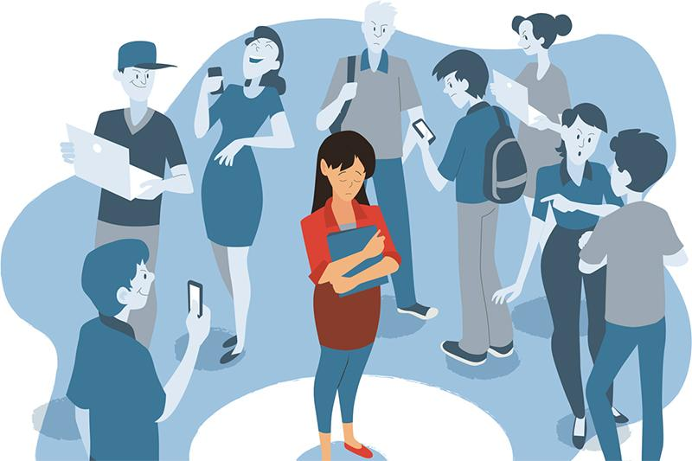
Violencia de Género Digital - IPN
Objetivo:
Reconocer las conductas y actos que constituyen violencia digital y que vulneran el ejercicio de derechos humanos, permitiendo la identificación de prácticas violentas y vías para su denuncia.
Duración aproximada: 2 horas.

Slide 5
Contenido temático
Violencia de Género Digital - IPN
1. ¿Qué es violencia digital?
Definición
Legislación aplicable
2. ¿Cuál es el problema?
Antecedentes
Datos estadísticos
Causas estructurales del problema
Tipos y manifestaciones de la violencia digital
3. Consecuencias de la violencia digital de género
Impactos físicos y emocionales
4. Derechos digitales
Ley Olimpia
Código federal
Ley de acceso a las mujeres a una vida libre de violencia

Slide 6
¿Qué sé de la violencia digital de género?
Violencia de Género Digital - IPN

Slide 7
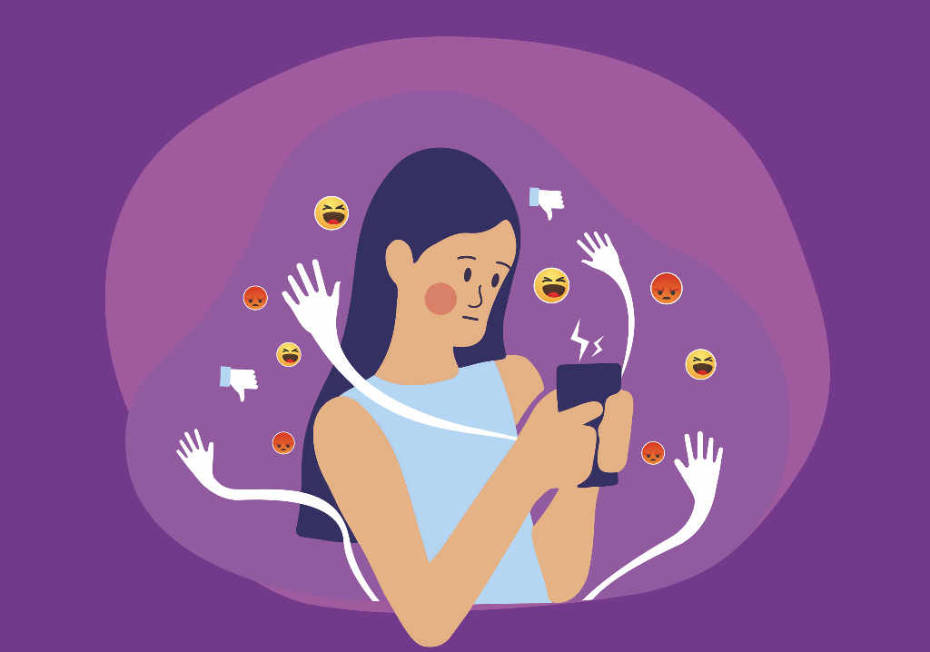
Violencia de Género Digital - IPN
1. ¿Qué es la violencia digital?

Slide 8
Violencia de Género Digital - IPN
Violencia digital
Correo electrónico
“Es toda acción dolosa realizada mediante el uso de tecnologías de la información y la comunicación, por la que se exponga, distribuya, difunda, exhiba, transmita, comercialice, oferte, intercambie o comparta imágenes, audios o videos reales o simulados de contenido íntimo sexual de una persona sin su consentimiento, sin su aprobación o sin su autorización y que le cause daño psicológico, emocional, en cualquier ámbito de su vida privada o en su imagen propia.”
Violencia digital
Celulares, laptops, tablets…
Redes sociales
Ley General de Acceso de las
Mujeres a una Vida Libre de Violencia

Slide 9
Violencia de Género Digital - IPN
“La violencia digital no es un nuevo tipo de ésta sino un nuevo escenario donde las violencias contra las mujeres son perpetradas”
Aimée Vega Montiel, investigadora del Centro de Investigaciones Interdisciplinarias en Ciencias y Humanidades de la UNAM

Slide 10
Violencia de Género Digital - IPN
2. ¿Cuál es el problema?

Slide 11
Violencia de Género Digital - IPN
Antecedentes
INEGI, Módulo sobre Ciberacoso (MOCIBA), Ciudad de México, 2017

Slide 12
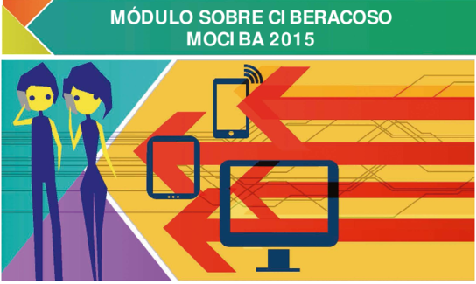
Violencia de Género Digital - IPN
Módulo sobre Ciberacoso (MOCIBA)
Del total de la población encuestada, el 24.5% reportó vivir ciberacoso.
47.9% de mujeres (9 millones de mujeres) han vivido ciberacoso en México.
Las mujeres entre 20 y 29 años, seguidas por el grupo de 12 a 19 años, son quienes más sufren ciberacoso.
El 86.3% de quienes agreden a las mujeres eran desconocidos y sólo el 11.1% eran conocidos y el 2.2% eran pareja o ex pareja.
INEGI, Módulo sobre Ciberacoso (MOCIBA), Ciudad de México, 2015

Slide 13
Violencia de Género Digital - IPN
Módulo sobre Ciberacoso (MOCIBA) 2020
En México, la población de 12 años y más estimada para 2020 es de 103.5 millones de personas. De ese total 77% utilizó internet en cualquier dispositivo en los tres meses previos a la encuesta.
INEGI, Módulo sobre Ciberacoso (MOCIBA), Ciudad de México, 2020

Slide 14
Violencia de Género Digital - IPN
Ciberacoso por sexo y edad
El 22.5% de las mujeres de 12 años y más experimentó alguna situación de ciberacoso en ese año, en comparación con el 19.3% de hombres que vivieron ciberacoso en el mismo periodo.
29.2% de las mujeres de 12 a 19 años de edad que fue víctima de ciberacoso.
INEGI, Módulo sobre Ciberacoso (MOCIBA), Ciudad de México, 2020

Slide 15
Violencia de Género Digital - IPN
Ciberacoso por nivel de escolaridad y situaciones por razón de sexo
La población más afectada por ciberacoso tiene una escolaridad básica y la población menos afectada cuenta con un nivel escolar superior.
35.9% de las mujeres
Insinuaciones o propuestas sexuales
.
37.1% de los hombres
Identidades falsas
.
INEGI, Módulo sobre Ciberacoso (MOCIBA), Ciudad de México, 2020

Slide 16
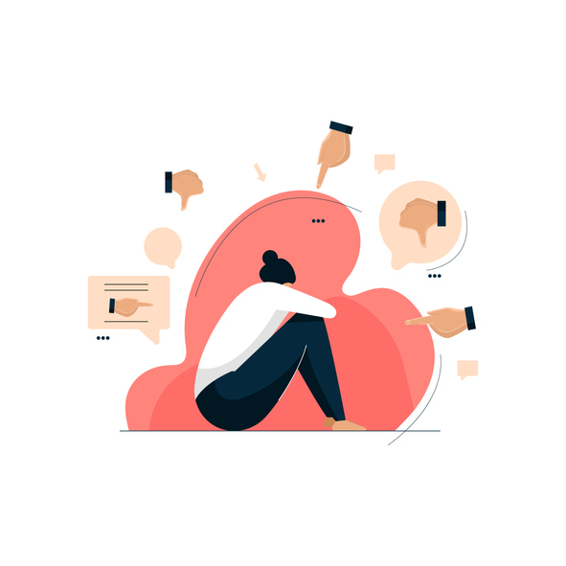
Violencia de Género Digital - IPN
¿Cuál es la causa?
Estructuración de las identidades y la organización de las interacciones sociales no distan del mundo real.
No hay una separación en línea/fuera de línea y es tan real como cualquier otra forma de violencia. Se usan nuevas plataformas en el marco del mismo sistema.

Slide 17
Violencia de Género Digital - IPN
¿Cuál es la causa?
Directa
Directa: Visible
Cultural: Justificación para conductas violentas.
Estructural: Las violencias se reproducen porque se niega una necesidad.
Violencia
Cultural
Estructural

Slide 18
Violencia de Género Digital - IPN
Tipos de violencia digital de género
01
Extorsión
Obligar a una persona a seguir la voluntad o las peticiones de un tercero, que la controla o intimida (sextorsión).
02
Uso o falsificación de la identidad de una persona sin su consentimiento.
Suplantación
03
Robo de identidad
Robo de datos personales para hacer uso de éstos con la finalidad de falsificar la identidad de una persona sin conocimiento de ésta.
04
Acoso
Conductas de carácter reiterado y no solicitado hacia una persona, que resultan molestas.
05
Monitoreo y acecho
La vigilancia constante a las prácticas, la vida cotidiana de una persona o de información (ya sea pública o privada).
06
Amenazas
Expresiones y contenido en tono violento, lascivo o agresivo que manifiestan una intención de daño a una persona
Comisión de Derechos Humanos de la Ciudad de México, Informe Violencia digital contra las mujeres en la Ciudad de México, 2021.

Slide 19
Contenidos… ¿íntimos?
Violencia de Género Digital - IPN
Íntimo, del latín intĭmus, es lo perteneciente o relativo a la intimidad. Este concepto hace referencia a la zona abstracta que una persona reserva para un grupo acotado o para sí misma(o).

Slide 20
¿Cómo se producen los contenidos íntimos?
Violencia de Género Digital - IPN
Producción de contenido propio
Autoproducción en pareja
Autoproducción en pareja
Producción de contenido propio
Sexting o phishing
Sexting o phishing
CONSENTIMIENTO

Slide 21
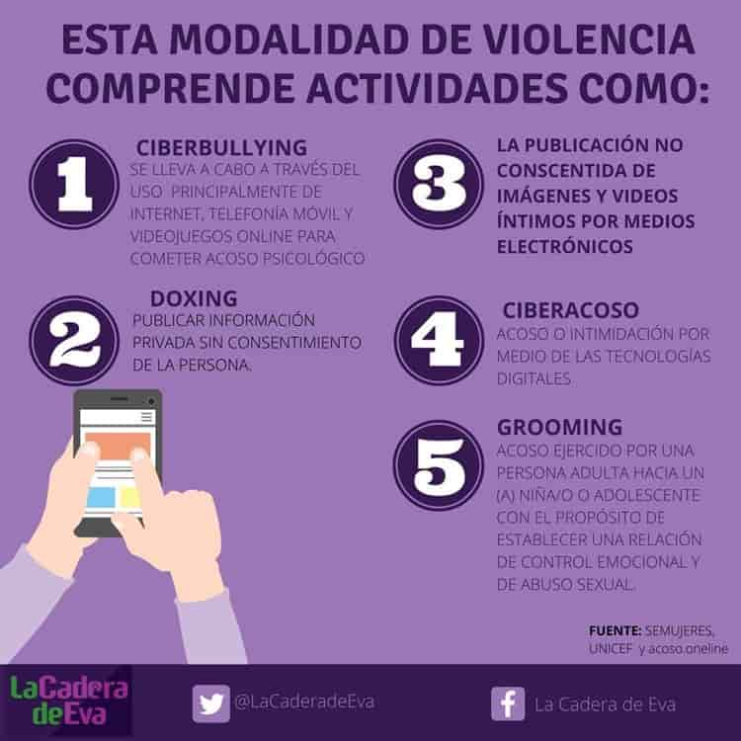
Violencia de Género Digital - IPN
Manifestaciones de violencia digital

Slide 22
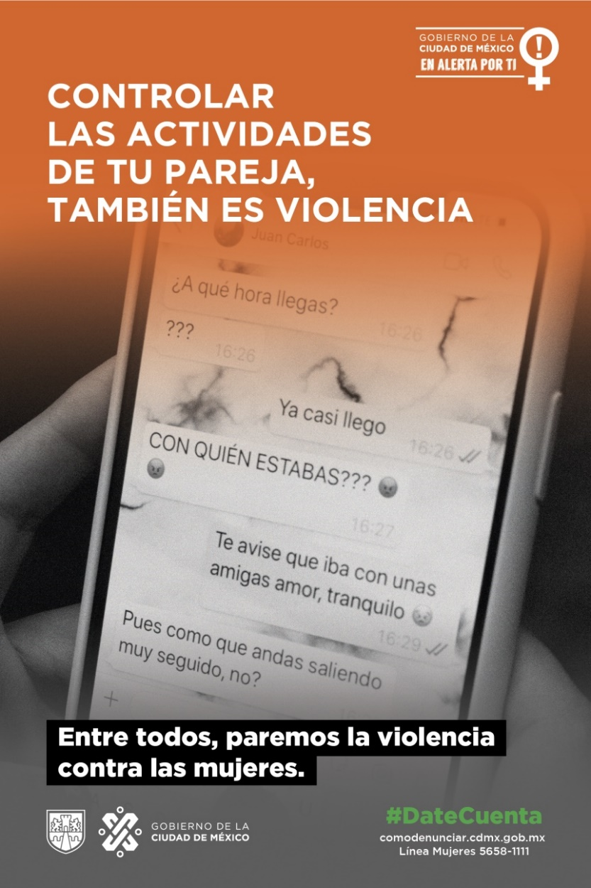
Violencia de Género Digital - IPN
Algunos ejemplos…

Slide 23
Violencia de Género Digital - IPN
Algunas experiencias de violencia digital…
Gloria Ruiz García:
Siento una gran impotencia como mujer periodista, coraje, porque cuando se tiene esta profesión y se trabaja reportando la verdad, pareciera que se comete un delito y que las autoridades lejos de proteger nuestros derechos, hasta se burlan de las agresiones que sufrimos; no hay garantías para realizar nuestro trabajo libremente en Coahuila y veo que el resto del país está en la misma situación.
Olimpia Coral Melo:
Cada día me llegaban a mis redes sociales solicitudes de hombres que me pedían sexo.
Me empezaron a llamar “la gordibuena de Huauchinango”. Y después, cuando el escándalo se hizo más grande, “la gordibuena de Puebla”.

Slide 24
Violencia de Género Digital - IPN
¿Hay un impacto diferenciado de la violencia digital entre mujeres y hombres?
Empoderamiento digital
Desarrollo digital
Derechos digitales

Slide 25
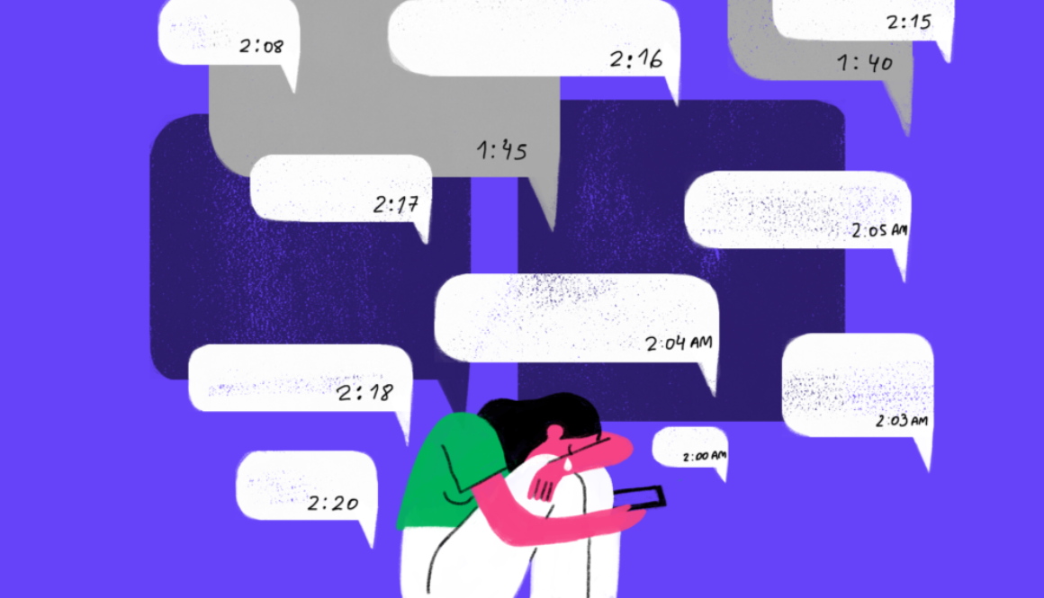
Violencia de Género Digital - IPN
3. Consecuencias de la violencia digital de género

Slide 26
¿Qué impactos tienen los tipos de violencia digital?
Violencia de Género Digital - IPN
Sudoración
Físicos
Náuseas
Impactos
Estrés
Emocionales
Ira

Slide 27
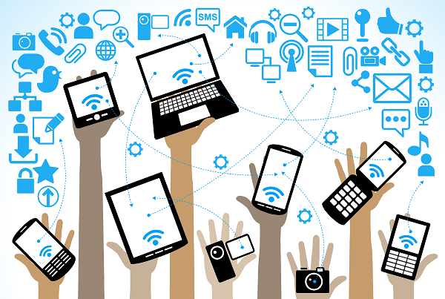
Violencia de Género Digital - IPN
3. Derechos digitales

Slide 28
Violencia de Género Digital - IPN
Las mujeres tienen derecho…
La intimidad
La portabilidad
Neutralidad del internet
La negociación colectiva
Seguridad digital
A la protección de datos
Al olvido en la búsqueda
A la rectificación en internet
A la libertad de expresión
A la actualización de la información
Comisión de Derechos Humanos de la Ciudad de México, Informe Violencia digital contra las mujeres en la Ciudad de México, 2021.

Slide 29
Violencia de Género Digital - IPN
A nivel legislativo…
Ley Olimpia
Reformas al Código penal federal
Ley General de Acceso de las Mujeres a una Vida Libre de Violencia
Concientizar sobre derechos sexuales y violencia digital a través de la Ley General de Acceso de las Mujeres a una Vida Libre de Violencia.
Proteger el derecho a la intimidad personal, así como el ejercicio libre y protegido de los derechos sexuales.
Sancionar como delito la violencia sexual que se genera través de internet.
Código penal federal, adicionado en 2020.

Slide 30
Violencia de Género Digital - IPN
¿Qué se modificó?…
Se tipifican como delitos en su modalidad digital:
Acoso sexual agravado a menores (artículo 179 bis).
Delitos contra la intimidad sexual (artículo 181 quintus).
Amenazas (artículo 209).
Extorsión (artículo 236).
Guía de atención y denuncia de la violencia sexual en el espacio digital dirigida a mujeres adolescentes, jóvenes y adultas de la Ciudad de México

Slide 31
Violencia de Género Digital - IPN
¿Qué y cómo se castiga?
1. Comercializar, exhibir, distribuir, intercambiar, ofertar, reproducir, transmitir, compartir, exponer y difundir...
2. Audiograbar , fotografiar, videograbar o elaborar videos reales o simulados de contenido sexual íntimo…
1. Tres a seis años de prisión y una multa de 500 a mil unidades de medida y actualización (UMA), equivalente a un monto de entre 44 mil 810 pesos y 89 mil 620 pesos.
Código penal federal, adicionado en 2020.

Slide 32
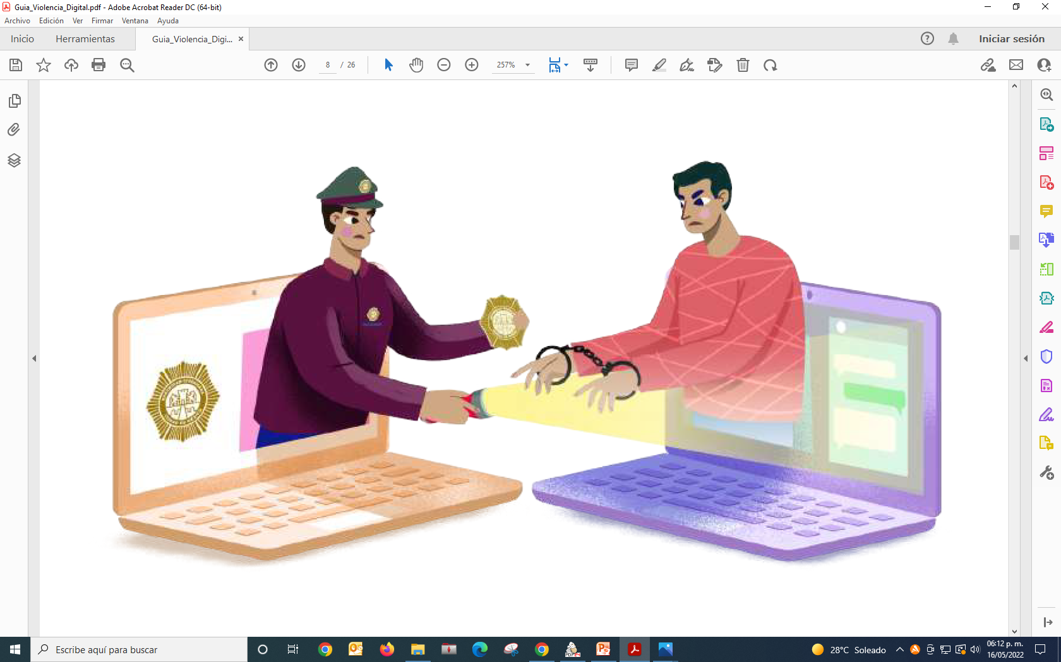
Violencia de Género Digital - IPN

Slide 33
Medidas de ciberseguridad
Violencia de Género Digital - IPN
Secretaría de las Mujeres de la Ciudad de México, Guía de atención y denuncia de la violencia sexual en el espacio digital dirigida a mujeres adolescentes, jóvenes y adultas de la Ciudad de México

Slide 34
Violencia de Género Digital - IPN
Medidas ante la difusión de contenidos íntimos sin consentimiento
Desindexación de Google
Programa “Nunca sin consentimiento”
helpline@luchadoras.org
Reportar contenidos abusivos/ilícitos (Google, Xvideos, XNXX, Twitter, etcétera)
Denunciar videos en plataformas como YouTube.

Slide 35
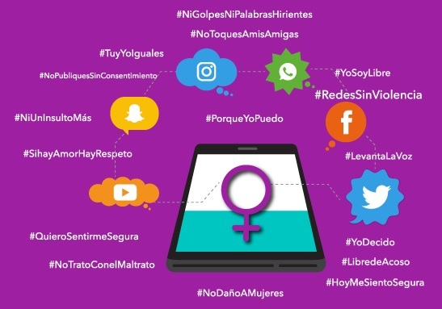
Violencia de Género Digital - IPN
Recursos digitales
Secretaría de las Mujeres de la Ciudad de México, Guía de atención y denuncia de la violencia sexual en el espacio digital dirigida a mujeres adolescentes, jóvenes y adultas de la Ciudad de México

Slide 36
Violencia de Género Digital - IPN
En caso de violencia digital…
https://www.semujeres.cdmx.gob.mx/lunas
La Policía Cibernética de la Secretaría de Seguridad Ciudadana de la Ciudad de México a través del correo: policia.cibernetica@ssc.cdmx.gob.mx o al teléfono: 55 5242 5100 ext. 5086
El Consejo Ciudadano de Seguridad Pública de la Ciudad de México al teléfono: 55 5533 5533 y al correo: contacto@consejociudadanomx.org
Llamada telefónica:
Fiscalía General de la Ciudad de México 555200900
Correo electrónico:
gestion_fiscal@fgjcdmx.Gob.mx
De manera presencial:
Calle Gral. Gabriel Hernández No. 56, Colonia Doctores, Alcaldía Cuauhtémoc, C. P. 06720

Slide 37
Recuerda: Es válido no realizar una denuncia penal
Violencia de Género Digital - IPN
No revictimices.
Se empática o empático.
Procura no juzgar.
Recuerda que es importante procurar el ejercicio pleno de los derechos humanos y, por ende, de los derechos digitales.

Slide 38
Violencia de Género Digital - IPN
Todas las mujeres, todos los derechos.
Todas las mujeres,
todos los derechos

